Slide 1

ASSEMBLÉE GÉNÉRALE SAISON 2025 -2026
4 juillet 2026
Centr’Isère Tennis de Table
CITT

Slide 2
DÉROULEMENT
Rapport Moral
Rapport Sportif
Rapport Financier
  Comptes saison 2025-2026
  Budget prévisionnel 2026-2027
Questions Diverses
Election : Conseil d’Administration

Slide 3
Centr’Isère Tennis de Table
ASSEMBLÉE GÉNÉRALE SAISON 2025 -2026
Rapport moral
CITT

Slide 4
BILAN SAISON 2025-2026
Positionnement du club en Isère (nombre de licenciés)
 | CLUB | -juin 2026 | juin-25 | juin-24
1 | TT LA TRONCHE MEYLAN GRENOBLE | 524
2 | GRESIVAUDAN BELLEDONNE TT | 325
3 | TT SEYSSINOIS | 229
4 | TT BOURGOIN JALLIEU | 214
5 | CENTR'ISERE TT | 187 | 190 | 136
6 | US ST EGREVE | 185
7 | TT GRESIVAUDAN | 170
8 | CAPTT | 141
9 | AL ECHIROLLES EYBENS | 140
10 | VARCES VIF TT | 140

Slide 5
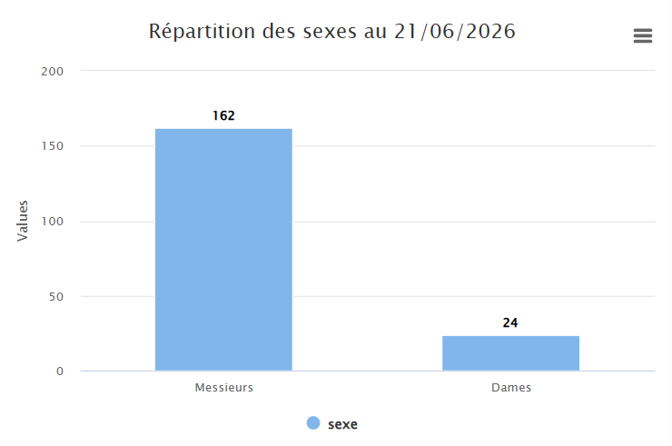
BILAN SAISON 2025-2026

Slide 6
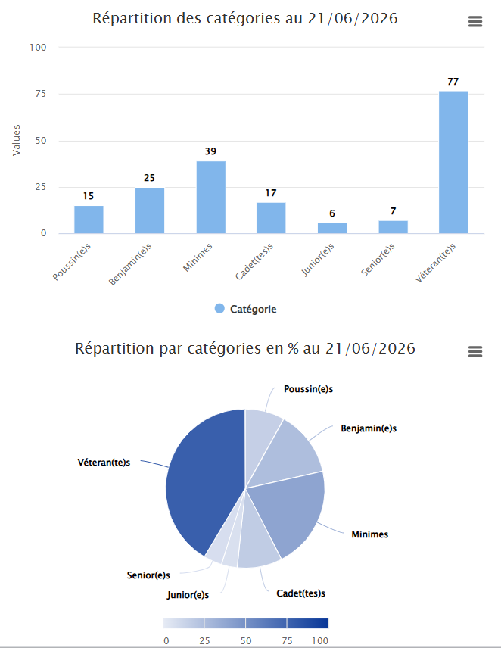
BILAN SAISON 2025-2026
13,4% de féminines contre 11,6 % la saison dernière

Slide 7
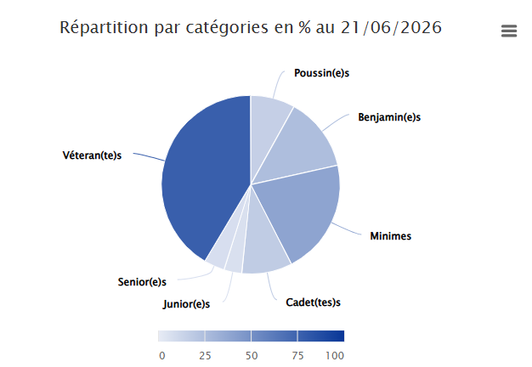
BILAN SAISON 2025-2026

Slide 8
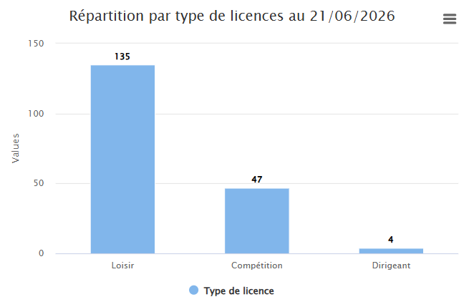
BILAN SAISON 2025-2026

Slide 9
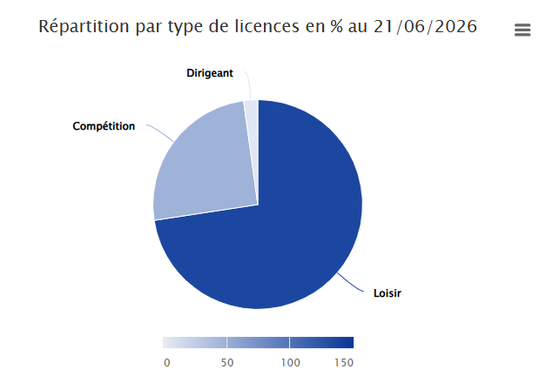
BILAN SAISON 2025-2026

Slide 10



BILAN SAISON 2025-2026
SUR LES 3 AXES DU PROJET DU CLUB

Slide 11

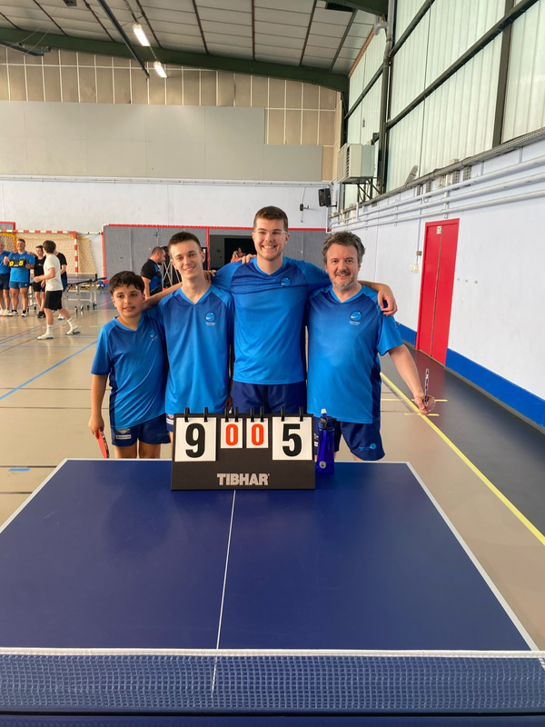
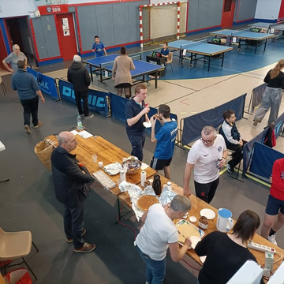
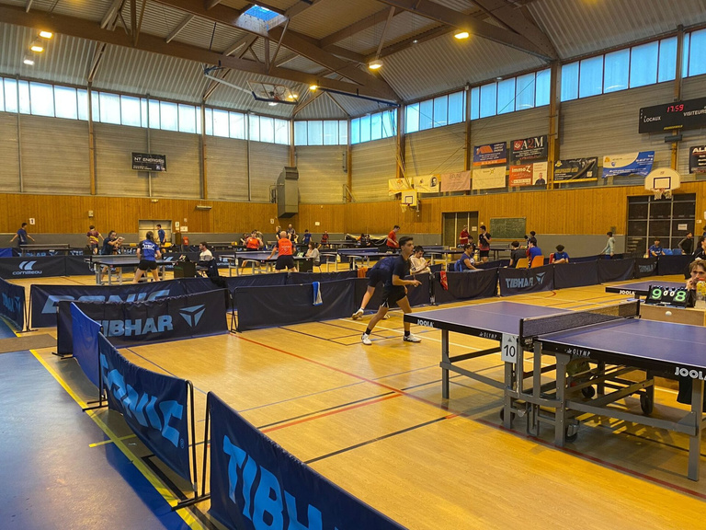
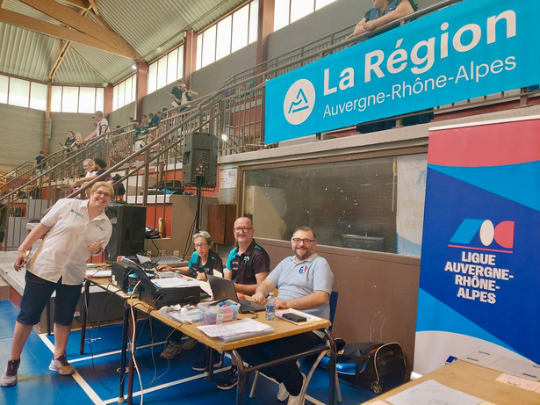
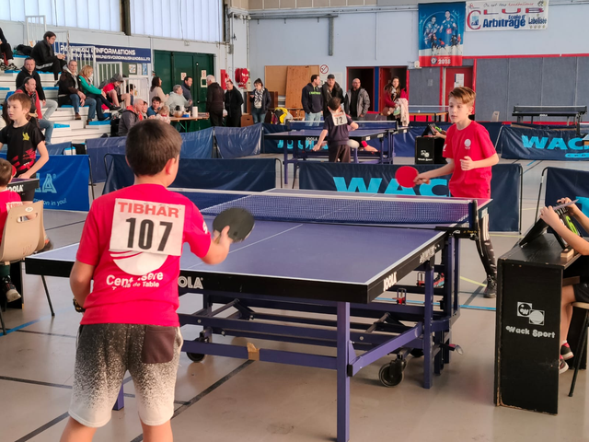
ORGANISATION DE COMPÉTITIONS
Championnat par équipes
Finales départementales par classement
Juge arbitrage
Pot d’aprés match
Repas partagés
Organisation d’une buvette
Tournoi National B
Challenge Masset échelon régional
3 tours de match’ping
Voreppe
Organisation d’une buvette

Slide 12
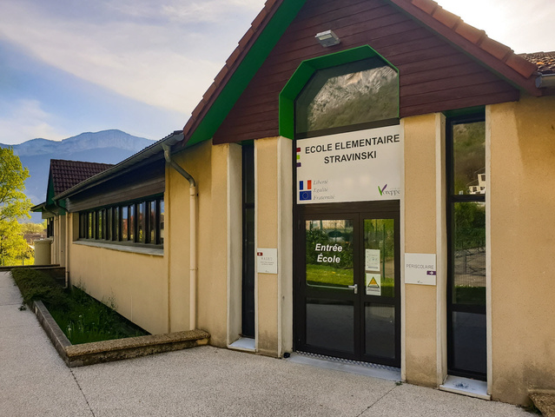
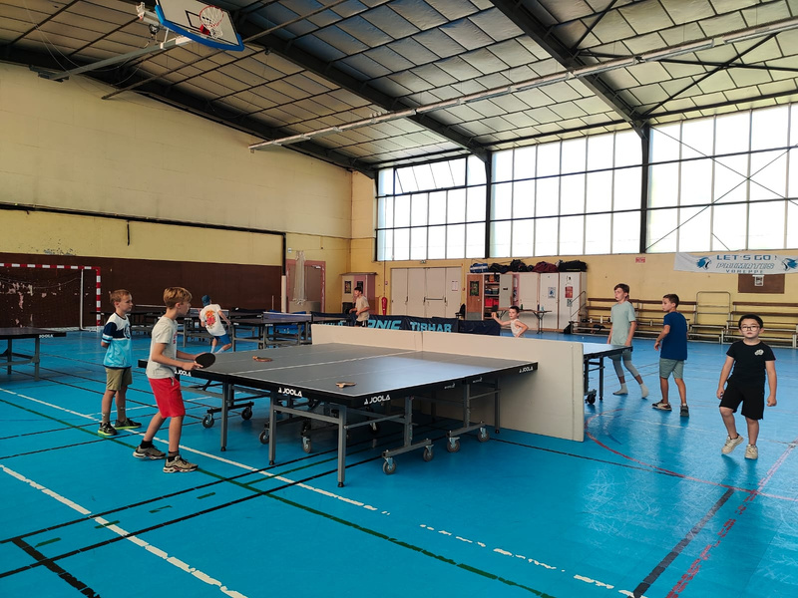
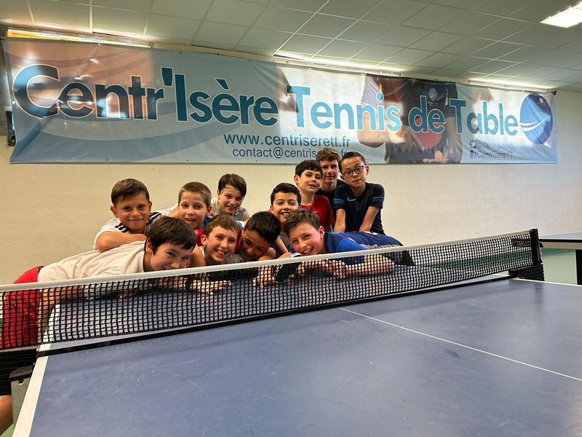
AUPRÈS DES PLUS JEUNES
4 cycles de 9 h
(Ecoles Stravinsky et Achard)
Activ’été Voreppe
Stages CITT ouvert à tous durant les vacances

Slide 13
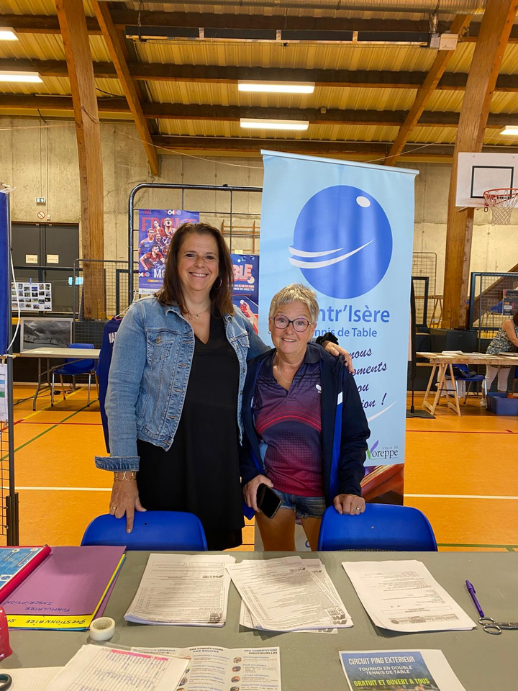
FORUMS DES ASSOCIATIONS
Moirans
Voreppe
Charnècles
Stand Ping VR à Moirans
Portes ouvertes à Moirans

Slide 14

JEUX DE CENTR’ ALP
Organisation d’un tournoi auquel ont participé une quinzaine de salariés

Slide 15
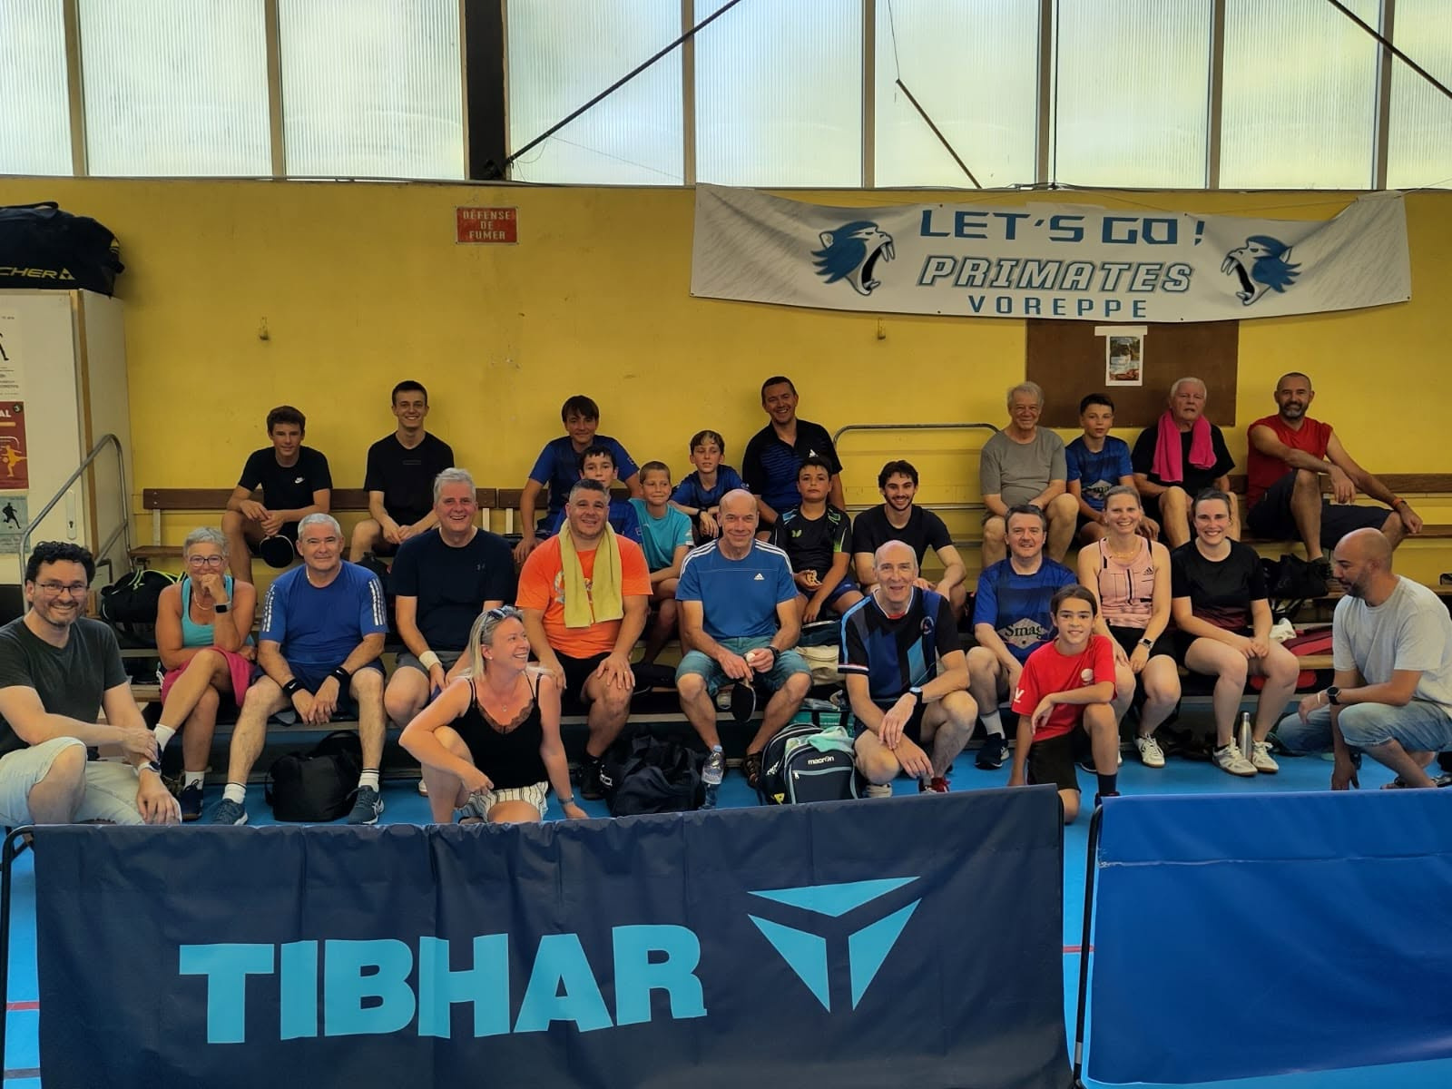
TOURNOI INTERNE 28/06/2025

Slide 16
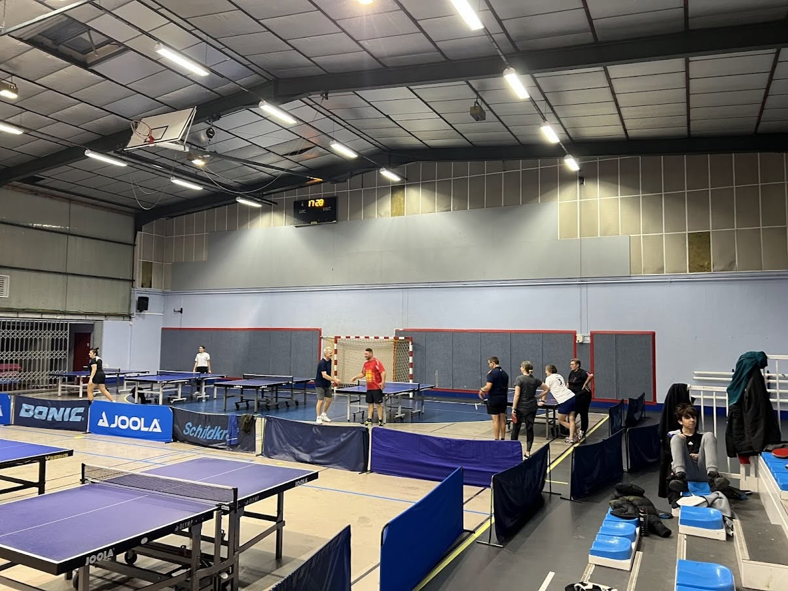
TOURNOI DES FAMILLES 20/12/2025

Slide 17
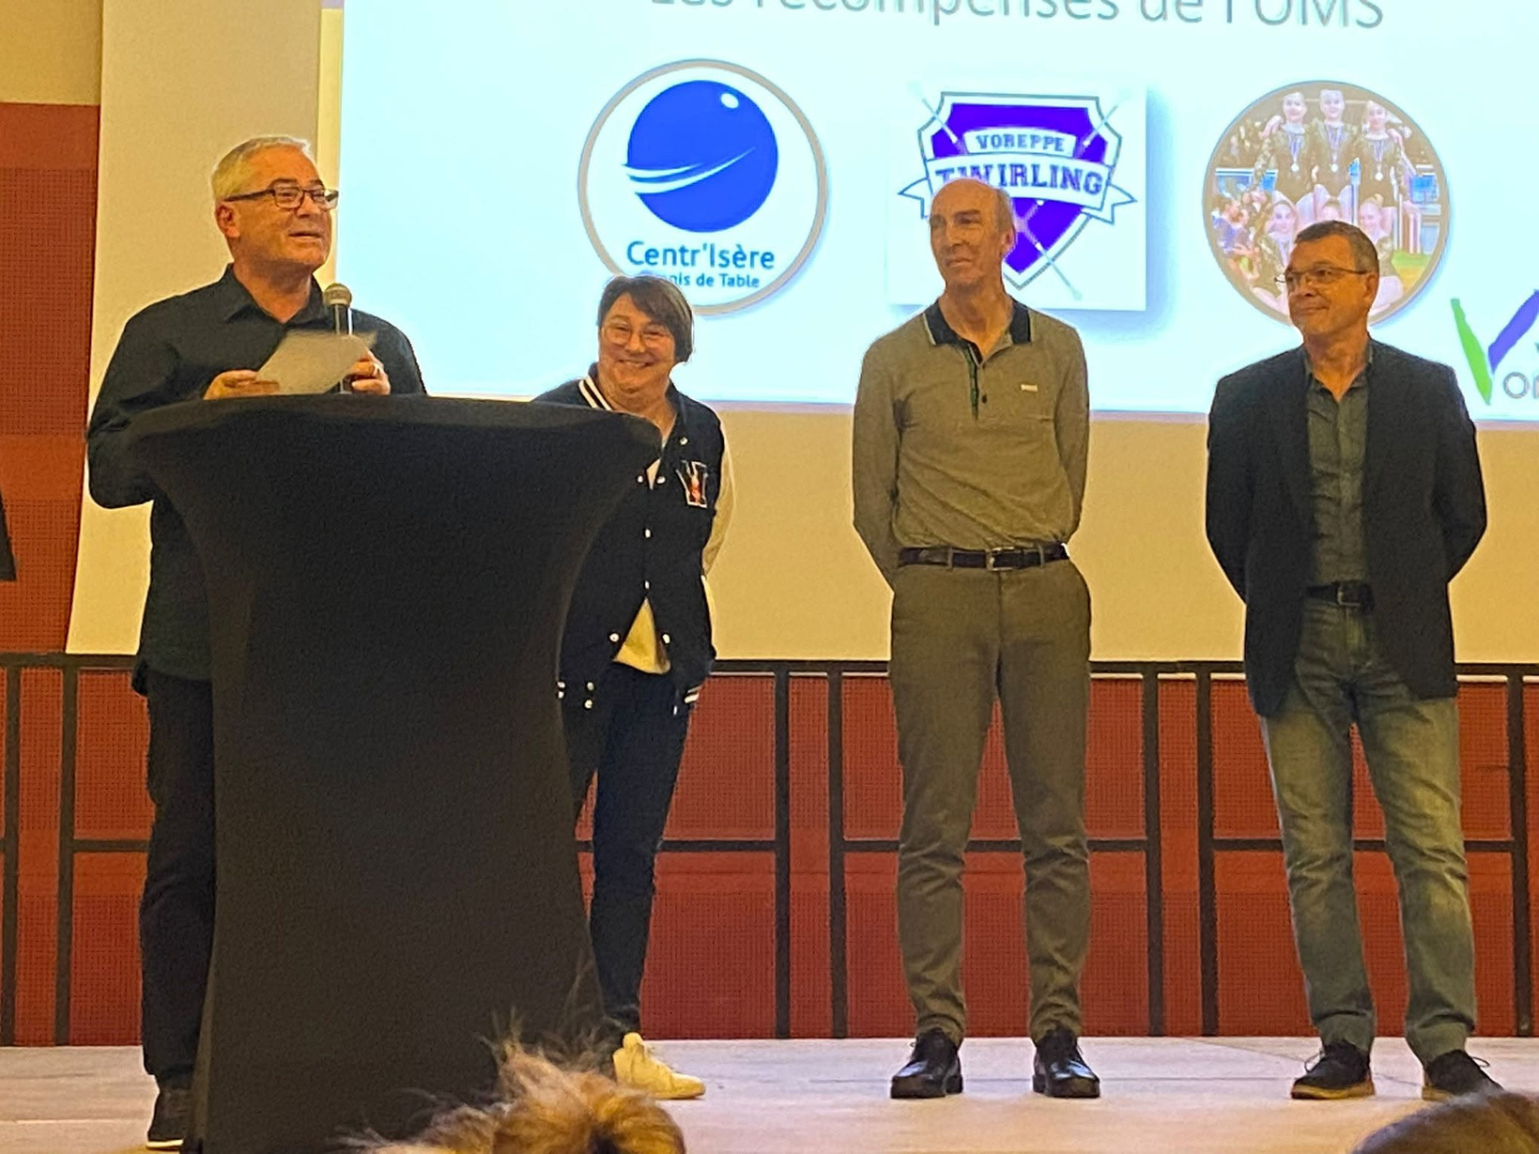
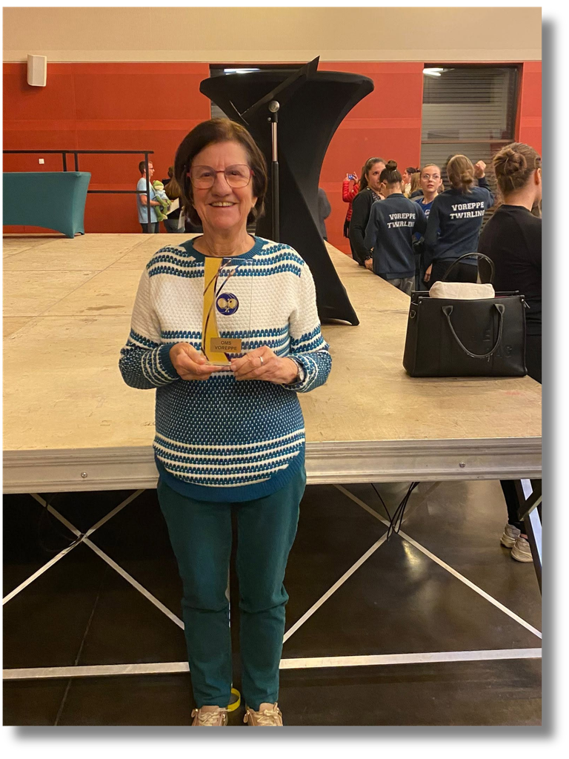
OSCARS DE VOREPPE 7/11/2025

Slide 18
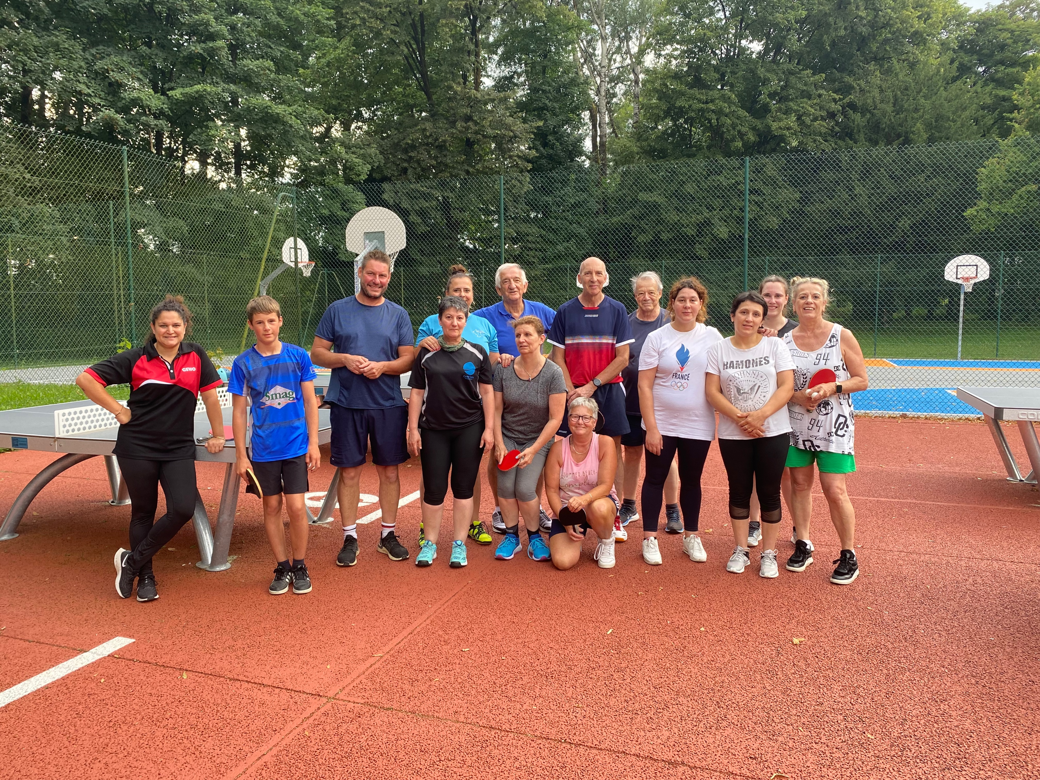
ET AUSSI L’ÉTÉ…!
Voreppiades
Tournoi extérieur double mixte
en 3 tours (Oyeu, Voreppe,
Moirans)
Animations d’été à Voreppe
Animations tous les lundis soirs de l’été sur la plateforme extérieure Claude Bergeret

Slide 19

AXE 3 : CITOYEN
UN CLUB ÉCORESPONSABLE
• Buvettes et moments festifs écoresponsables
• Vide-dressing (Charnècles)
• Recyclage des balles et raquettes
• Réparation des tables, séparations, marqueurs

Slide 20
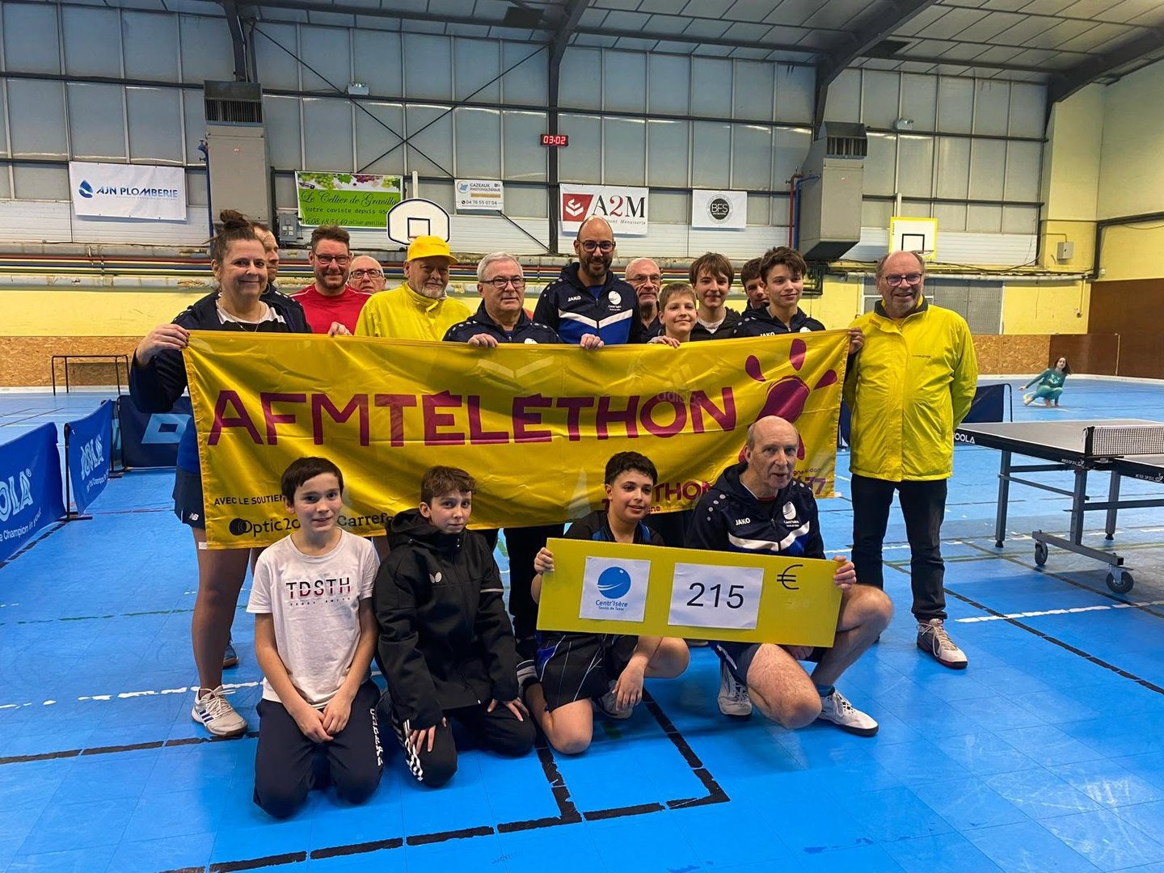
UN CLUB ENGAGÉ
Organisation d’un tournoi deux raquettes
à Voreppe au profit du Téléthon

Slide 21
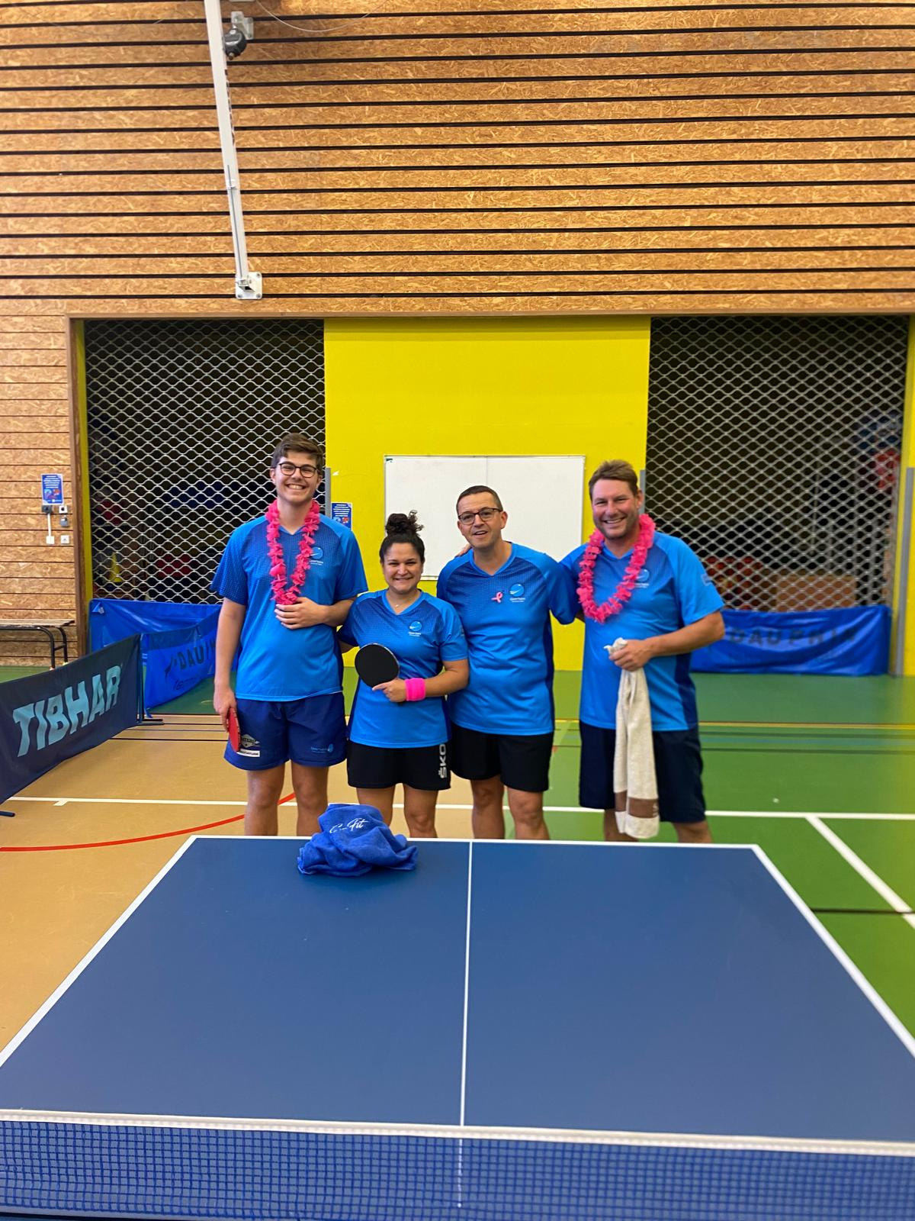
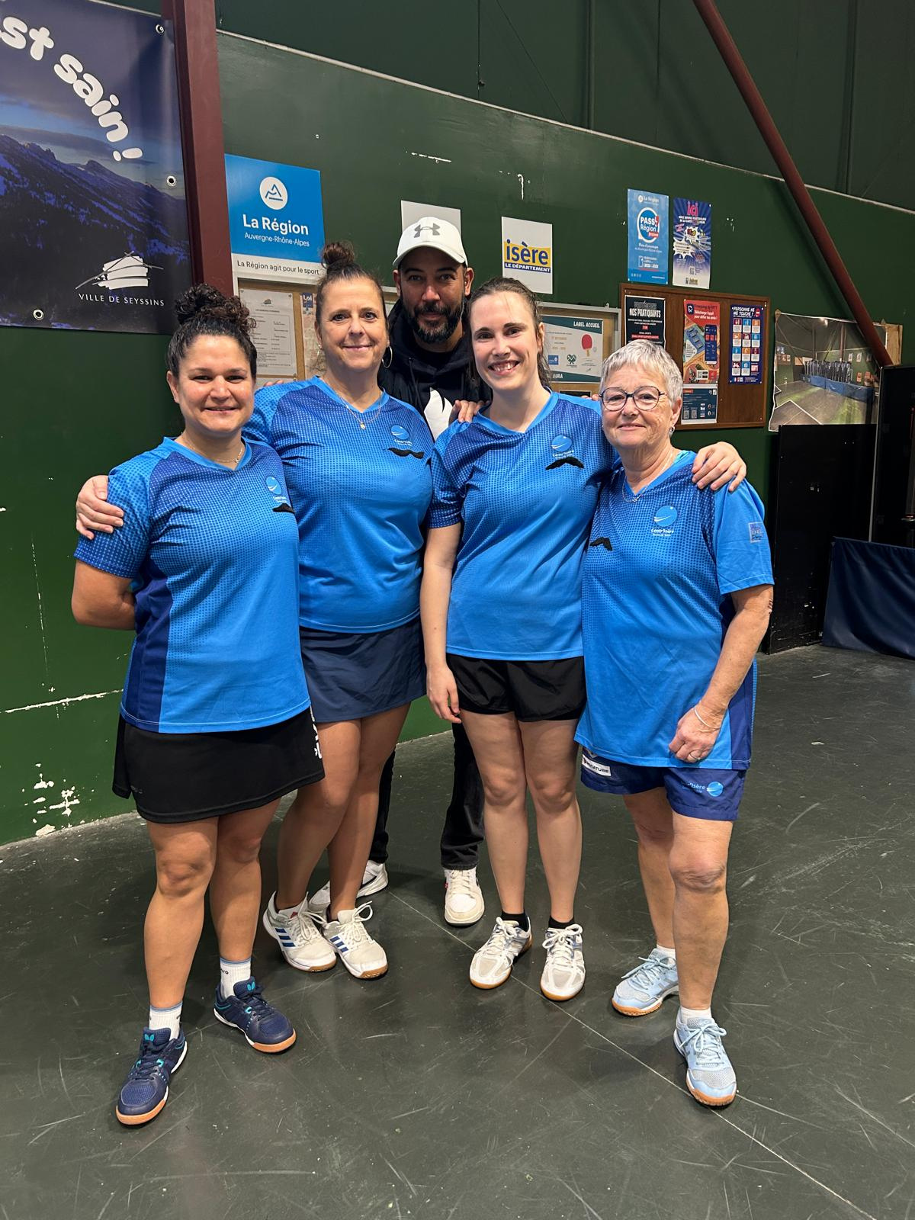
UN CLUB ENGAGÉ
Octobre rose
Novembre bleu

Slide 22
UN CLUB ENGAGÉ
Membre du réseau des clubs engagés catégorie “Ping citoyen”
Créneau hebdomadaire France Travail /Centr’Alp

Slide 23
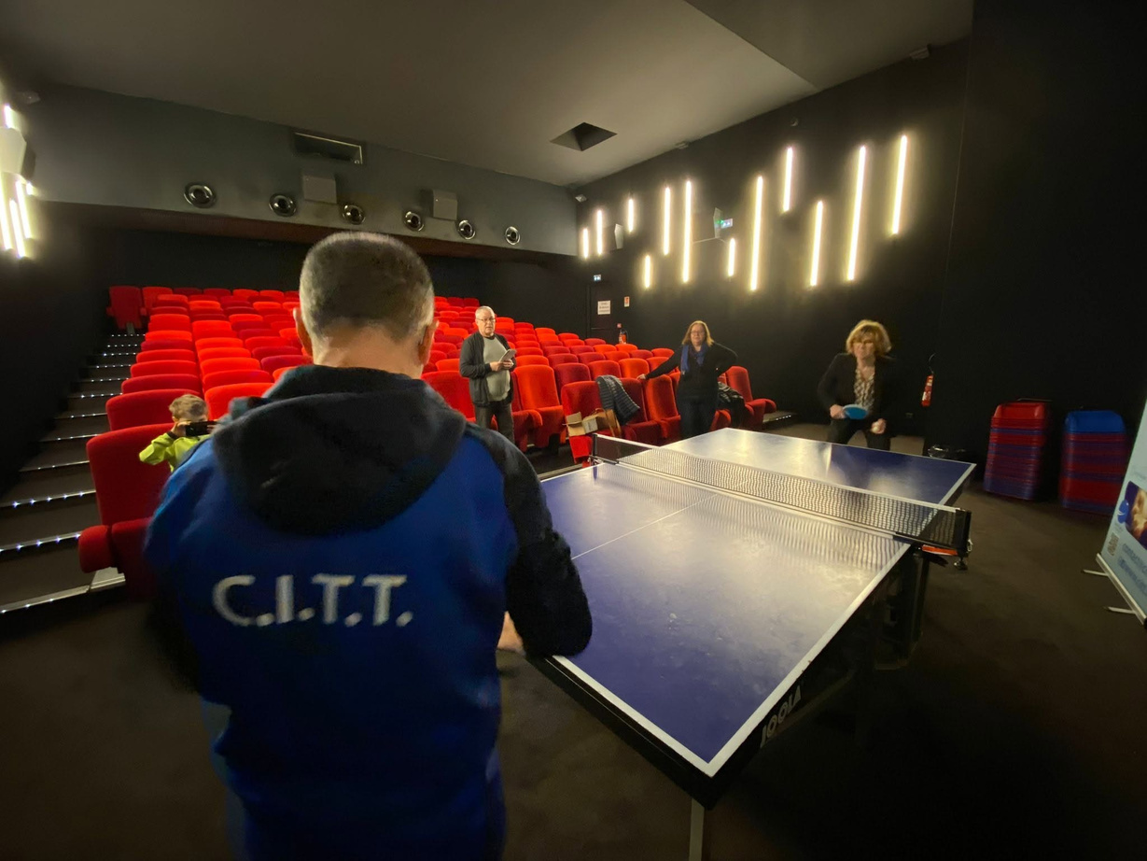
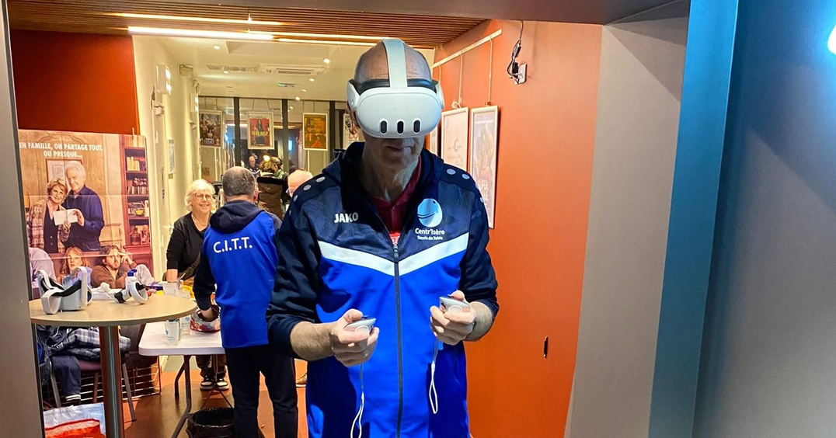
UN CLUB CONVIVIAL
Galette/Voeux
Avant Première du film Marty Suprême au cinema de Voreppe

Slide 24

UN CLUB CONVIVIAL
CITT A DÉSORMAIS UNE MASCOTTE !
CENTR’ISARD

Slide 25
CITT…UN CLUB LABELLISÉ
Trois Labels FFTT
LABEL club responsable
(niveau 2)
LABEL club citoyen (niveau 1)
LABEL club avenir (niveau 3)

Slide 26
PERSPECTIVES
2026/2027
  1er AXE: PERFORMANCE
      Maintenir un grand nombre de stages
      Séances individualisées
      Deuxième entraineur en doublon pour poursuivre la différenciation

Slide 27
PERSPECTIVES
2026/2027
2e AXE: DÉVELOPPEMENT
    Développer les interventions dans les écoles
    Animer les tables extérieures
    Maintien du créneau France Travail / Centr’Alp

Slide 28
PERSPECTIVES
2026/2027
2e AXE: DÉVELOPPEMENT
  Développement du Ping féminin
    Journée « Ramène ta maman »
    Regroupement départemental féminin
    Créneau féminin

Slide 29
PERSPECTIVES
2026/2027
2e AXE: DÉVELOPPEMENT
  Organisation de compétitions
    Tournoi FreePing: tournoi national en extérieur samedi 5 septembre à Moirans
    Tournoi National B les 26 et 27 septembre 2026 à l’Arcade
    Demandes d’organisations au niveau départemental : finales départementales par classement, Match’Ping
    Demandes d’organisations au niveau régional: Coupe et critérium vétéran

Slide 30
PERSPECTIVES (suite)
2026/2027
  3e AXE: CITOYEN
    Du stade vers l’emploi : poursuite de l’intégration de demandeurs d’emploi au créneau de Centr’Alp
    Tournoi 2 raquettes pour le Téléthon

Slide 31
PERSPECTIVES (suite)
2026/2027
  … ET L’ÉCRITURE DU NOUVEAU PROJET DU CLUB

Slide 32
LES MOUVEMENTS
D’INTERSAISON
  Départs: Diego et Mathieu BÉATRIX
  Arrivées
    Oscar KREMAN (Varces Vif TT)
    Killian SUARD (Saint Blaise TT)
    Léo DOUCET (Saint Blaise TT)

Slide 33
COMMENT NOUS AIDER
  Participer aux animations (buvette, installation, rangement)
  Gérer la relation avec nos sponsors et rechercher de nouveaux sponsors ou donateurs
  Sponsoriser ou être donateur
  S’engager au CA pour participer à la vie du club et à la mise en œuvre d’un ou plusieurs projets
  Rapport moral voté à l’unanimité

Slide 34



REMERCIEMENTS
REMERCIEMENTS
Aux partenaires de l’écosystème fédéral (kit de communication, affectation d’organisation, indemnités de tables, formation …)

Slide 35





REMERCIEMENTS
REMERCIEMENTS
Aux partenaires institutionnels (aide à l’emploi, Projet Sportif Fédéral, Pass’Sport, Carte région, carte Tattoo, formation …)

Slide 36


REMERCIEMENTS
REMERCIEMENTS
Aux partenaires pour le matériel
(réduction de groupe, avantages clubs)

Slide 37



REMERCIEMENTS
REMERCIEMENTS
Aux sponsors et donateurs

Slide 38



REMERCIEMENTS
Aux mairies qui nous apportent leur soutien sur les plans logistique, financier et humain indispensable à la réussite de notre programme !!

Slide 39
RAPPORT SPORTIF
SAISON 2025/2026

Slide 40
Compétitions engagées
Championnat par équipes
Critérium
Finale par classements
Championnat vétérans
Championnat D1 féminin
Open 500
Participation au championnat Individuel d’Isère
Challenge des clubs formateurs
Championnat détente
Les matchs Ping
Master U10
La coupe mixte
Inter club
Championnat de France
Coupe vétérans

Slide 41
Championnat par équipes
38 joueurs ont participé à au moins une journée durant les deux phases.
8 équipes engagées 1ère phase et 7 pour la 2ème phase

Slide 42
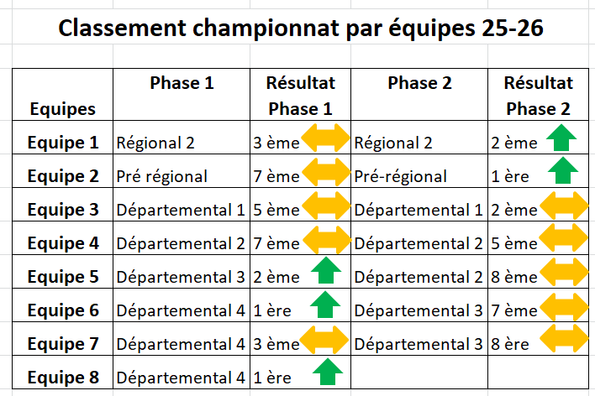
Championnat par équipes

Slide 43
Critérium
Cette saison, 22 joueurs et joueuses du club ont participé au critérium fédéral à différents échelons :
Départemental 14 joueurs
Régional 03 joueuses
Pré-National 04 joueurs/joueuses
National 2 01 joueuse

Slide 44
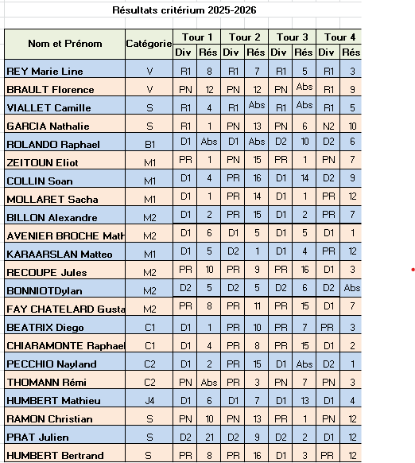
Critérium

Slide 45
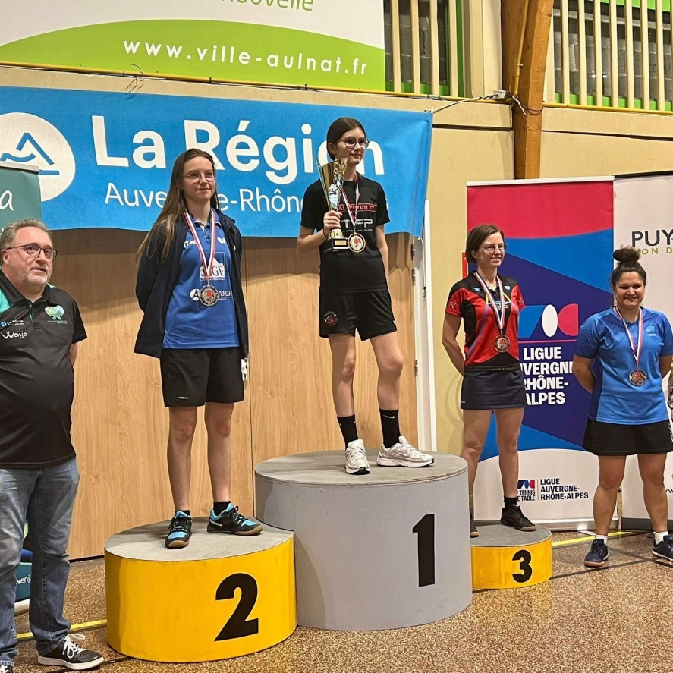
Finales par classement
Organisé par CITT.
Participation de 11 joueurs pour la phase départementale
et 4 joueurs pour la phase régionale
Nathalie GARCIA 4ème place D7
Florence BRAULT 4ème place D5.
Jules RECOUPE 4ème place H6
Eliot ZEITOUN 4ème place H8
Rémi THOMANN 2ème place H12
.
Nathalie GARCIA 4ème place F7
Et qualification aux championnats de France

Slide 46
Championnat et coupe vétérans
Participation de nos vétérans
Départemental
1ère place V55 Florence BRAULT
1ère place V60 Marie-Line REY
1ère place V75 Marie-Chantal VERSTRAETE
5ème place V50 Bertrand HUMBERT
1ère place V60 Christian RAMON
2ème place V65 Jean-Michel POULAT
1ère place V75 Pascal VADEBLE
Régional
5ème place Marie-Line REY
6ème place V55 Florence BRAULT
1ère place V60 Christian RAMON
2ème place V65 Jean-Michel POULAT
5ème place V50 Bertrand HUMBERT

Slide 47
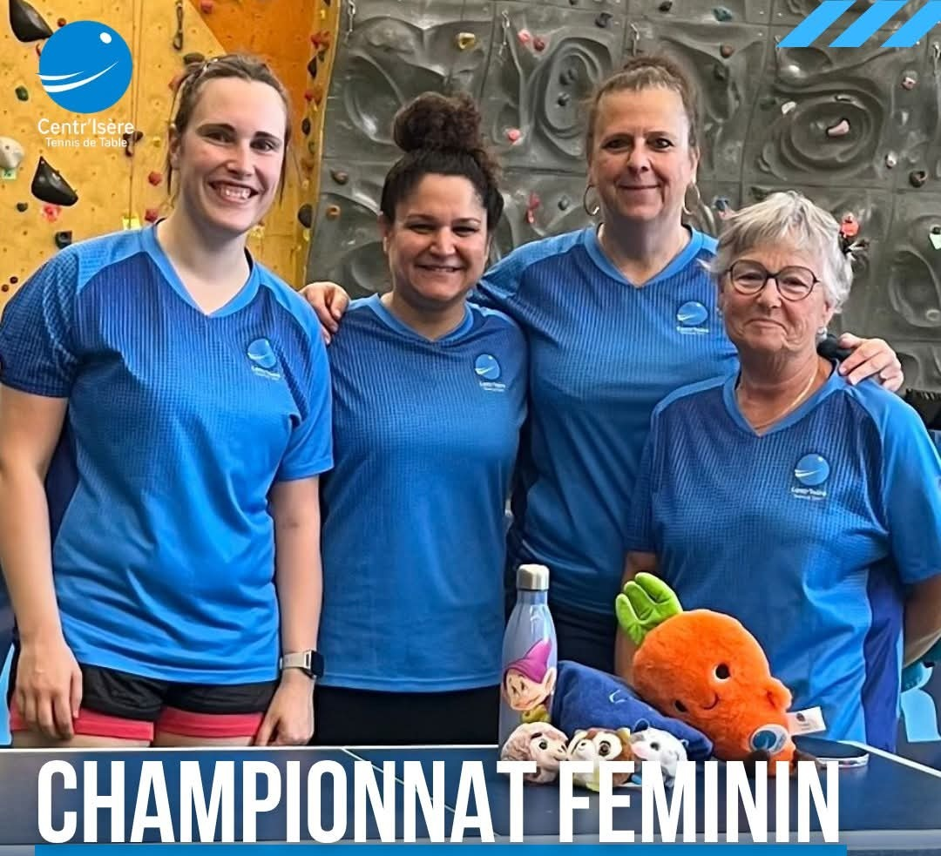
Championnat D1 féminin
Deux équipes engagées
3ème et 4ème places sur 14, méritée de nos filles au championnat départemental féminin

Slide 48
Championnat détente
Centr’Isère a engagé trois équipes
CITT 1 : 4ème place/26
CITT 2 : 9ème place/26
CITT 3 : 14ème place/26

Slide 49
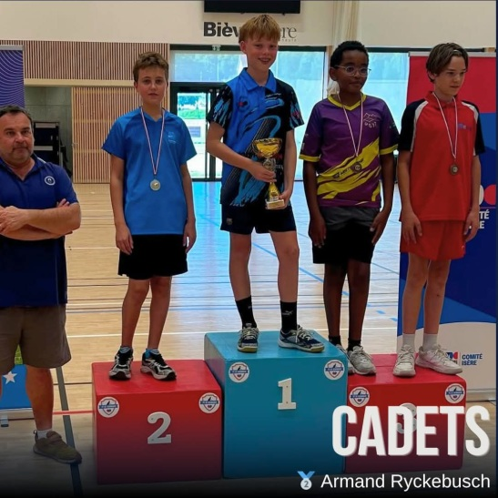
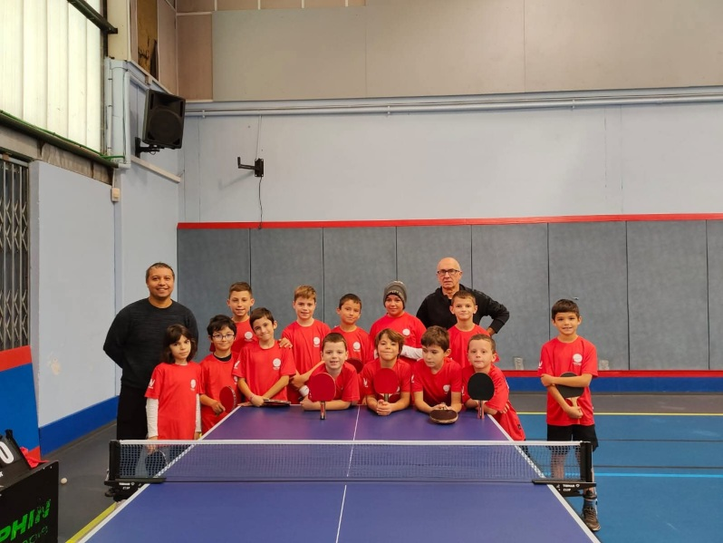
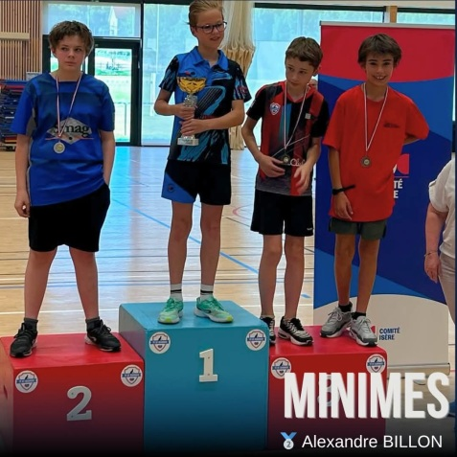
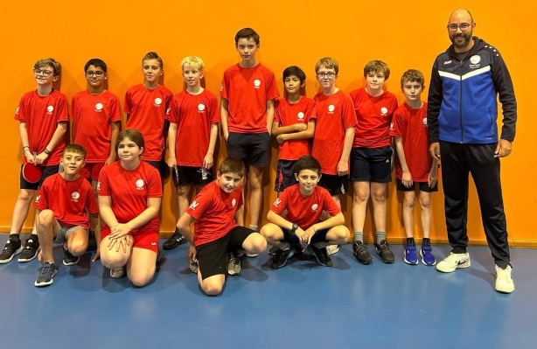
Les match’ping
C’est une compétition de découverte , où le club a participé avec plus 30 jeunes débutants.
6 jeunes qualifiés pour la finale des match’ping
Alexandre BILLON 2ème en minimes
Armand RYCKEBUSCH 2ème en cadets

Slide 50
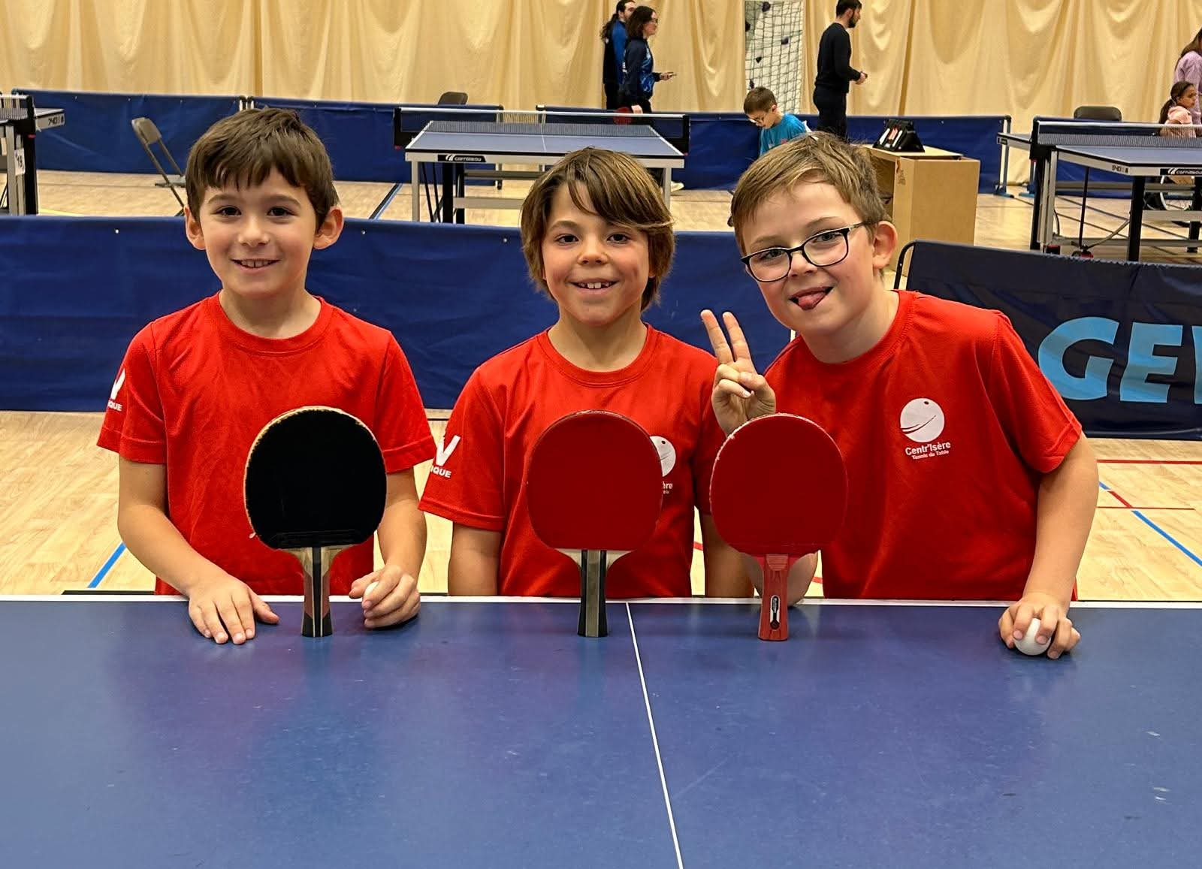
Master U10
Trois jeunes de moins de 10 ans
ont participé au master U10 dont deux poussins et deux benjamins
Eliott LACROIX 8/38
Raphael ROLANDO 17/38
Félix GUILLOUD 25/38

Slide 51
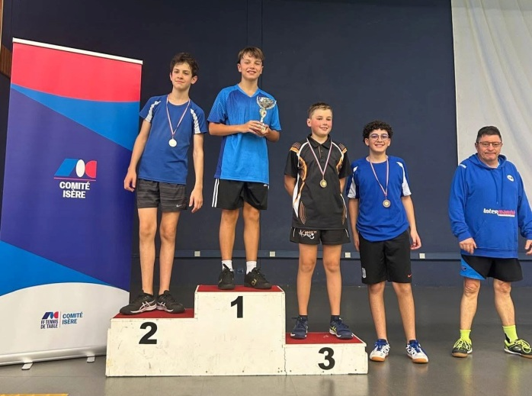
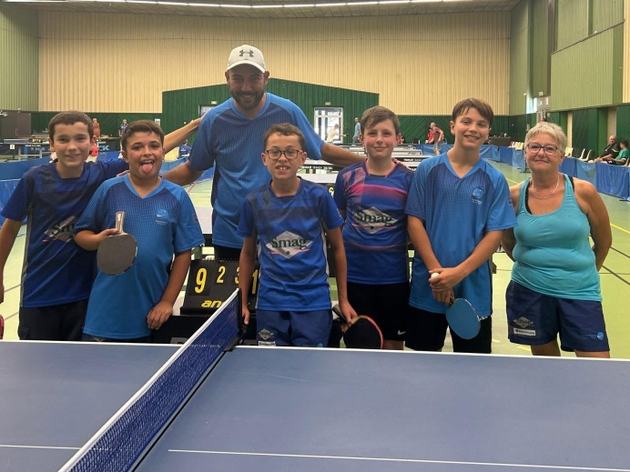
Open 500
Centr’isere était présent au premier open 5-6.
T 600:
CHIARAMONTE Raphael 1ère place

Slide 52
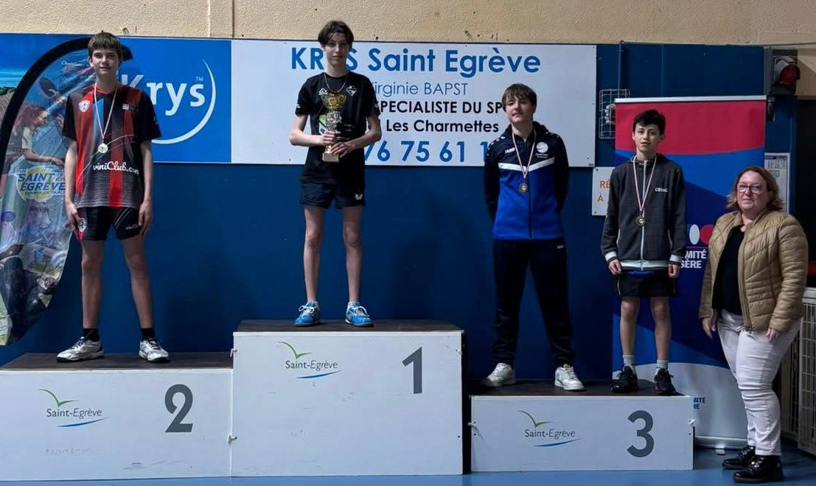
Championnat d’Isère
Centr’Isère a participé au championnat d’Isère avec 06 joueurs parmi les meilleurs joueurs de l’Isère
3ème place pour Rémi THOMANN en cadet

Slide 53
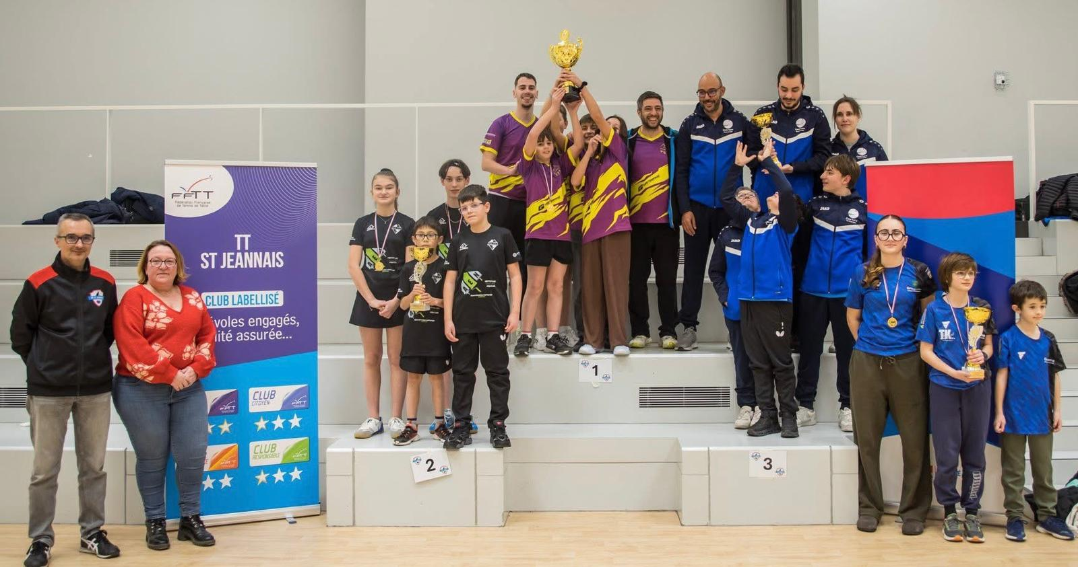
Challenge des clubs formateurs
Centr’Isère a participé au challenge des clubs formateurs :
3ème place

Slide 54
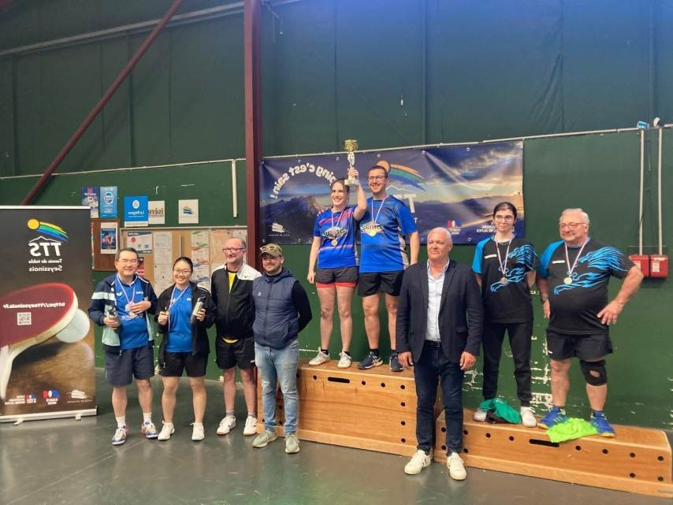
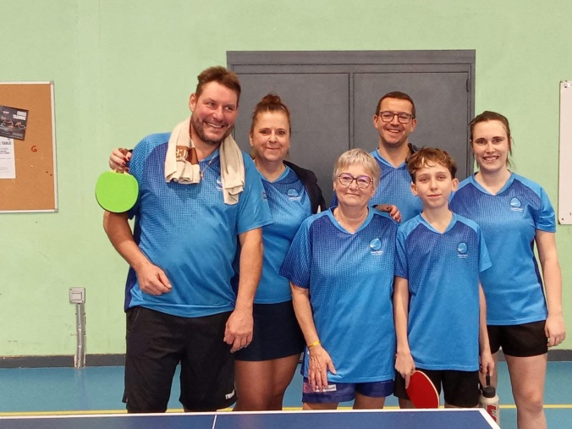
Coupe mixte
Centr’Isère a participé à la coupe mixte avec 03 équipes
1ère place Camille et Arnaud
4ème place Marie-Line et Diego
7ème place Florence et Jean Philippe

Slide 55
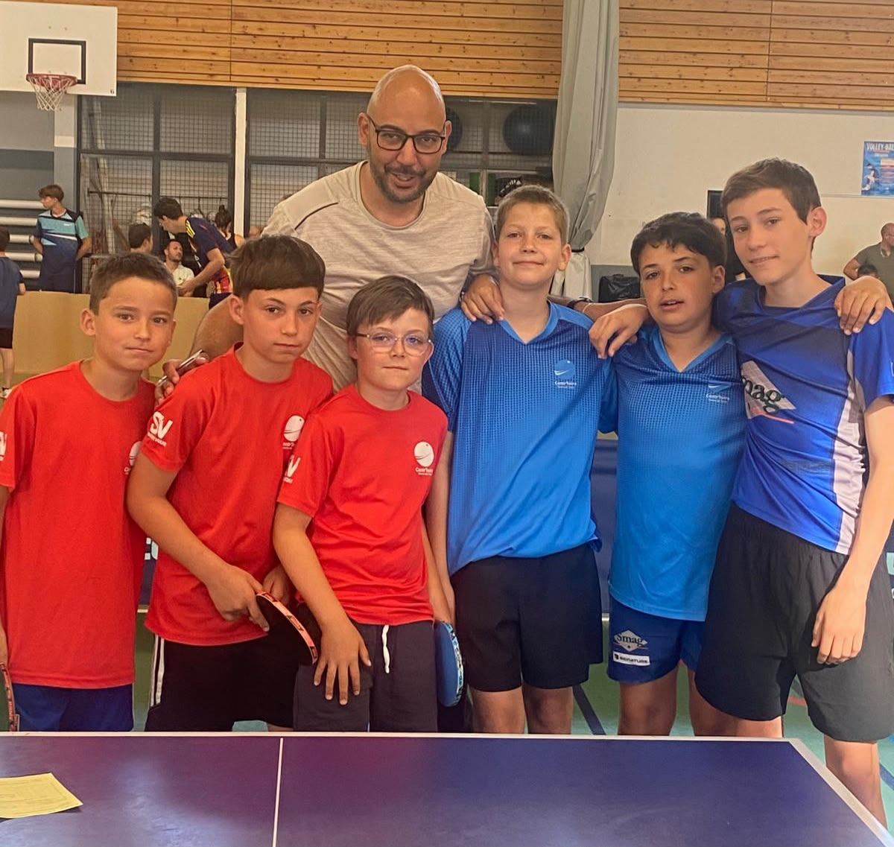
Inter clubs
Centr’Isère a participé avec deux équipes
6ème place sur 16 pour les benjamins
14ème place sur 16 pour les minimes

Slide 56
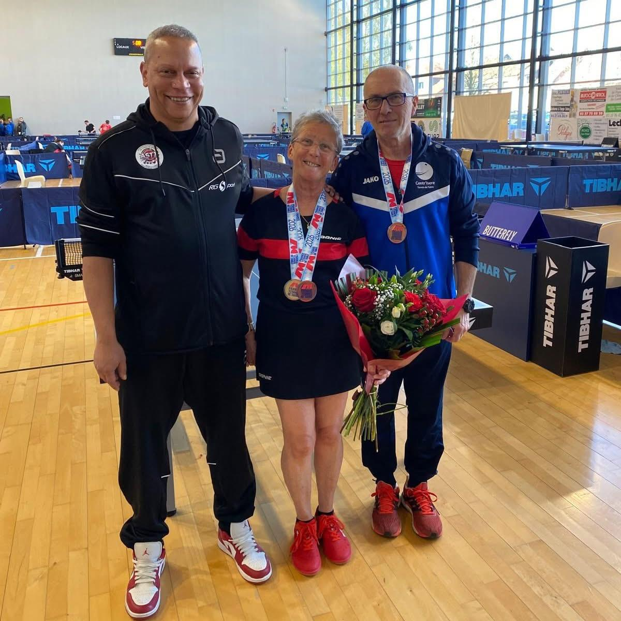
Championnat de France
Vétérans
3ème place (médaille de bronze) en double mixte Christian RAMON , ¼ finale en simple, 1/8 finale double messieurs
Finales par classements
Qualification Nathalie GARCIA aux championnats de France
¼ finale tableau 7

Slide 57
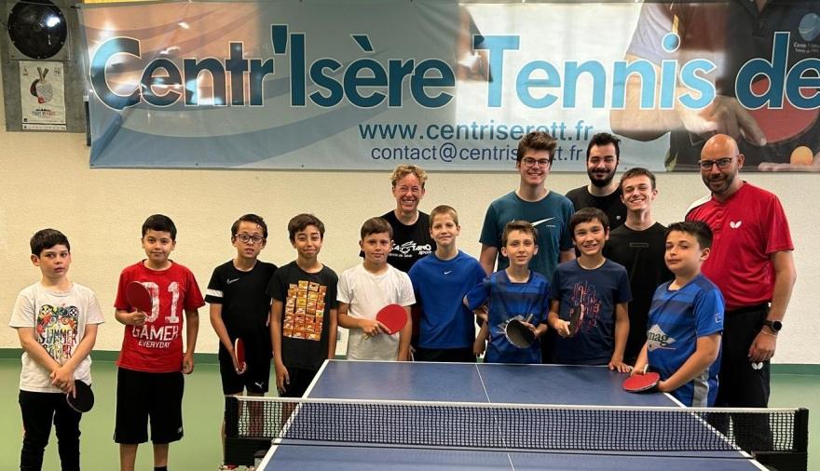
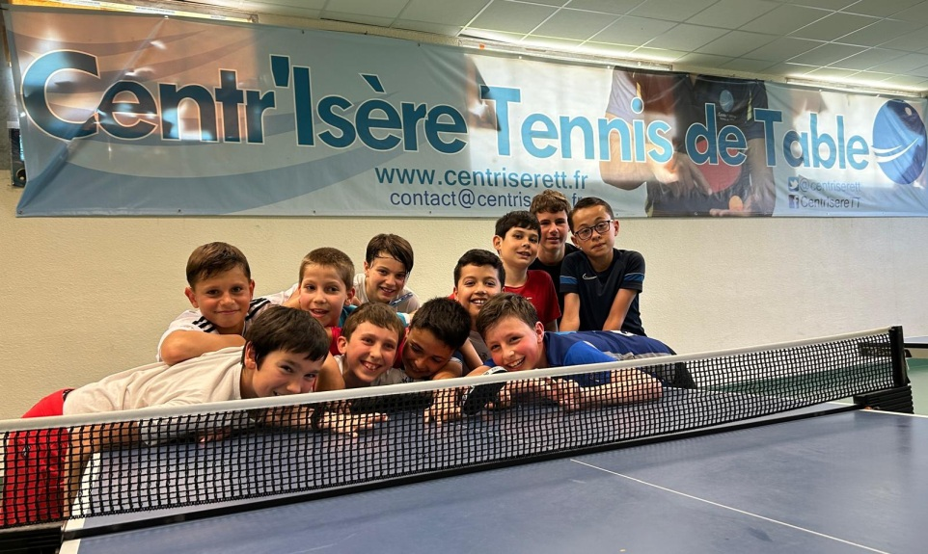
Stages des vacances
Le club a organisé 4 stages pendant les vacances scolaires:
Stage de reprise du 25 au 29 août avec 34 participants.
Stage de la toussaint du 27 au 31 octobre avec 27 participants.
Stage de février du 09 au 13 février avec 32 participants.
Stage de avril du 13 au 17 avril avec 30 participants

Slide 58
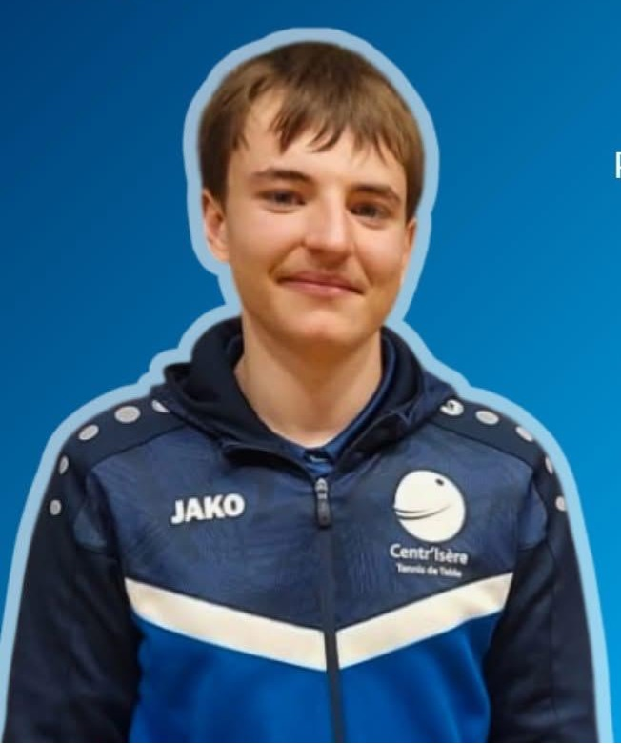
Meilleure performance de la saison
Joueur de l’année
Rémi THOMANN
avec une progression de 380 points.

Slide 59
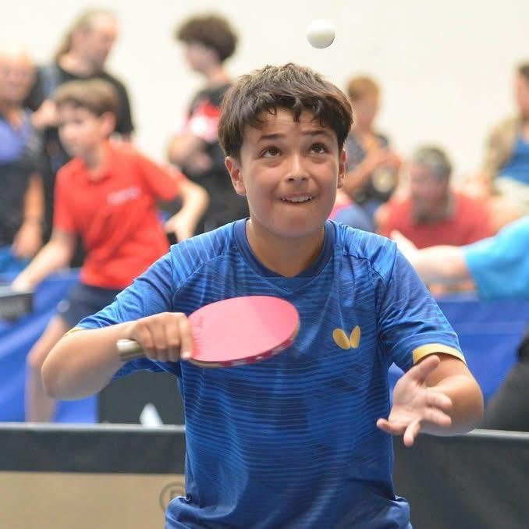
Meilleure performance jeune
Meilleure performance jeune Eliot ZEITOUN avec une progression de 350 points.

Slide 60
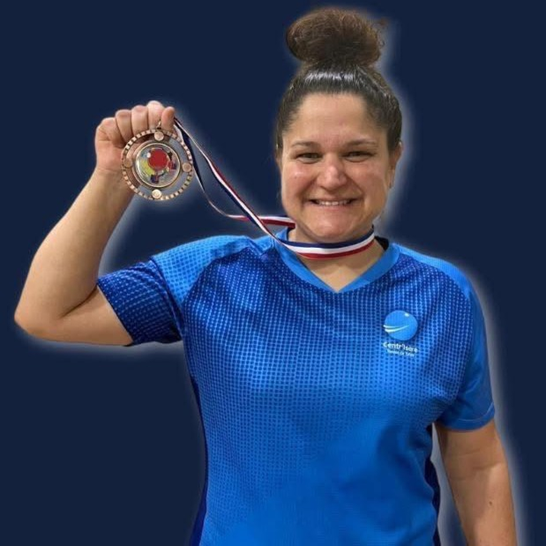
Meilleure performance féminine
Joueuse de l’année
Nathalie GARCIA avec une progression de 83 points

Slide 61
Remerciements
À Alain, Jean-Claude, Marie-Line, Henri et Jérôme
pour leur investissement avec les loisirs et les jeunes.
À Noureddine
Aux capitaines des équipes et joueurs et joueuses pour leur motivation et investissement.
Aux familles pour leur soutien.
Aux mairies, partenaires et sponsors pour leurs confiance

Slide 62
RAPPORT FINANCIER
SAISON 2025 - 2026
Comptabilité CITT
du 1 juin 2025 au 31 mai 2026

Slide 63
RAPPORT FINANCIER
SAISON 2025 - 2026
Bilan 2025/26: - 169 €

Slide 64
RAPPORT FINANCIER
SAISON 2024 - 2025
Investissements (matériel TT et autre): 3500 €
4 tables TT (compétition)
10 séparations
7 filets
1 crêpière
4 porte-serviettes

Slide 65
RAPPORT FINANCIER
SAISON 2025 - 2026
Principales recettes :
Inscriptions / licences 30 000 €
Subventions maries 5300 €
Agence Nationale du Sport 3100 €
Stages vacances 3000 €
Tournoi national 1500 €
Tournois divers & tombola 2000 €
Vide Dressing 800 €
Sponsoring/dons 1300 €

Slide 66
Budget prévisionnel
SAISON 2026 - 2027

Slide 67
TARIFS D’INSCRIPTIONS
SAISON 2026 - 2027
Catégories | 2025-26 | Prix Licence FFTT (2025) | 2026-27
Baby Ping | 100 € | -- | 100 €
Poussin / Benjamin (Compétition) | 150 € | 42,00€ | 160 €
Poussin / Benjamin (Loisir) | 150 € | 9,50€ | 160 €
Minime / Cadet (Compétition) | 170 € | 42,00€ | 180 €
Minime / Cadet (Loisir) | 170 € | 9,50€ | 180 €
Junior / Sénior / Vétérans (Compétitions) | 200 € | 59,00€ | 220 €
Junior / Sénior / Vétérans (Loisirs) | 180 € | 19,40€ | 190 €

Slide 68

RAPPORT FINANCIER
SAISON 2025 - 2026
Quitus financier (saison 2025/26)
Budget saison 2026/27
Cotisations saison 2026/27
Rapport financier, budget 2026/2027 et cotisations votés à l’unanimité

Slide 69

QUESTIONS DIVERSES

Slide 70
ELECTION
Conseil d’administration
 |  | Elu depuis 1 an | Élu depuis 2 ans
Bureau | BRAULT Florence POULAT Jean-Michel BRUTSCHER Bernhard OUGIER Sylvie BUGNET Henri BOITE Jean-Paul | x x x x | x
CA | RECOUPE Arnaud RANA Sylvain BASTIDE Jérôme THOMANN Guillaume DELESTRE Jean-Claude JABOUILLE Jean-Charles MIGNONI Jean-Philippe REY Marie-Line VIALLET Camille DE RAUGLAUDRE Nicolas | x x x x | X X X X X x

Slide 71
ELECTION
Conseil d’administration
Candidats à l’élection au CA:
Julien PRAT
Nathalie GARCIA
Noureddine BAALI
Elus au CA en 2025-2026:
Tous les membres actuels sauf Jean-Paul BOITE
    Vote à l’unanmité

Slide 72
ELECTION
Nouveau bureau saison 2026/2027
Présidente: Florence BRAULT
Vice-président: Jean-Michel POULAT
Secrétaire: Henri BUGNET
Trésorier: Bernhard BRUTSCHER
Vice-trésorière: Marie-Line REY

Slide 73
Meilleures progressions
REMISE DES RÉCOMPENSES:
CADET : Rémi THOMANN
MINIME: Eliot ZEITOUN
FÉMININE Nathalie GARCIA

Slide 74
MERCI !!!!

